Slide 1

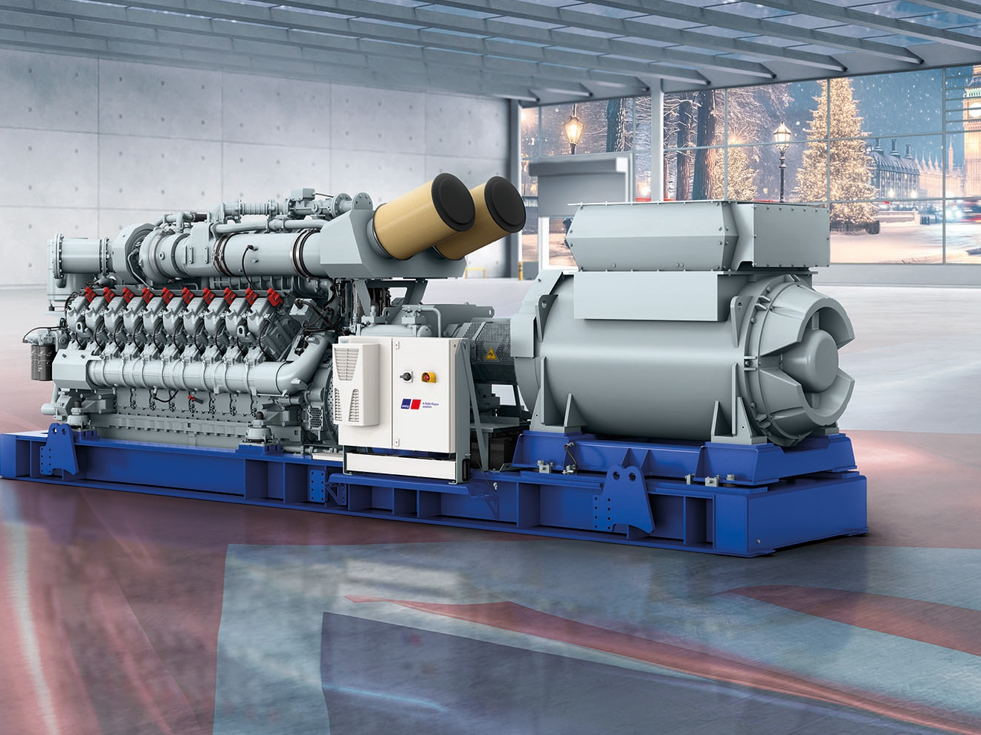
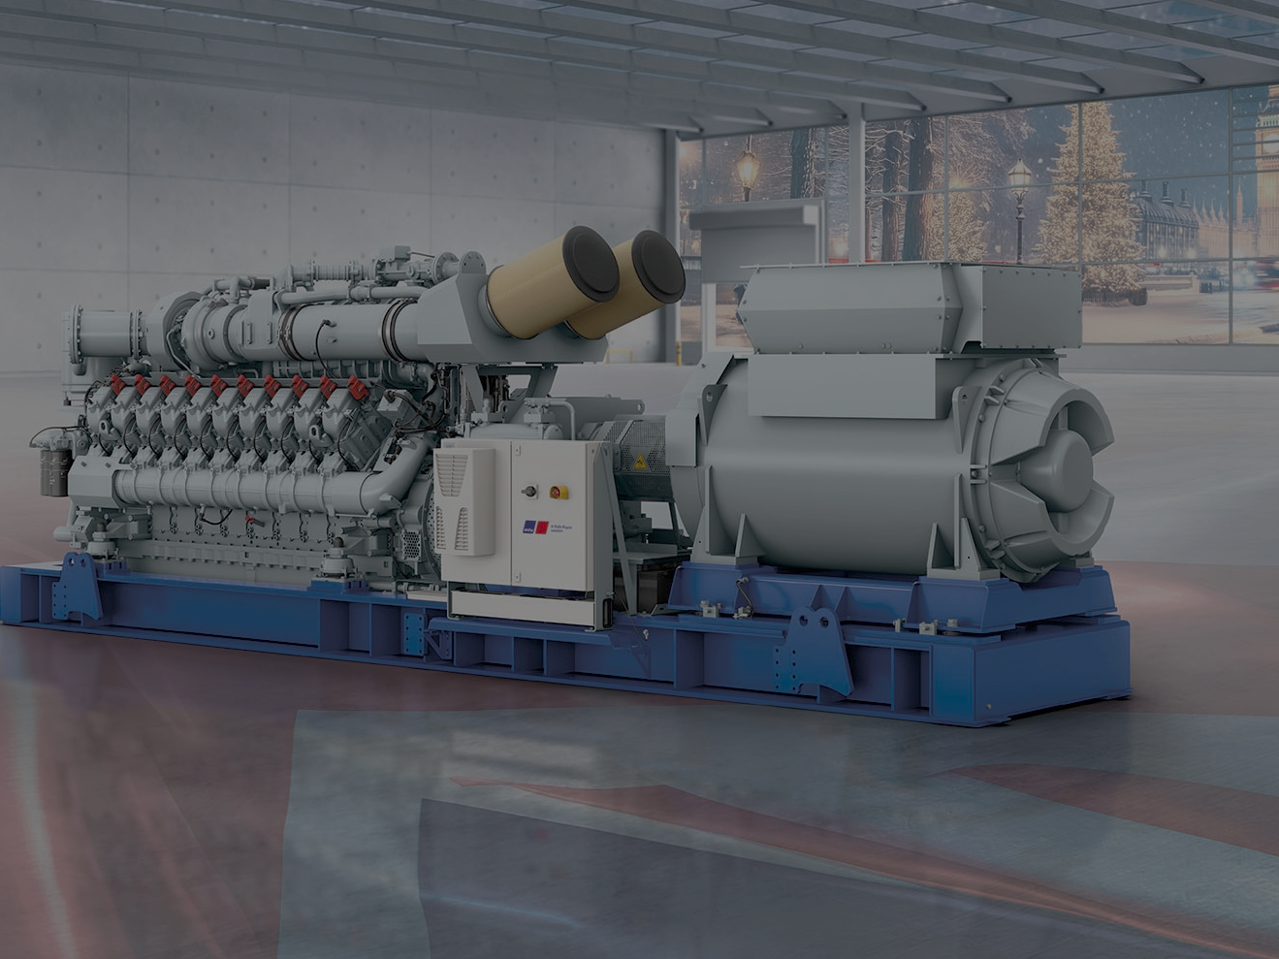
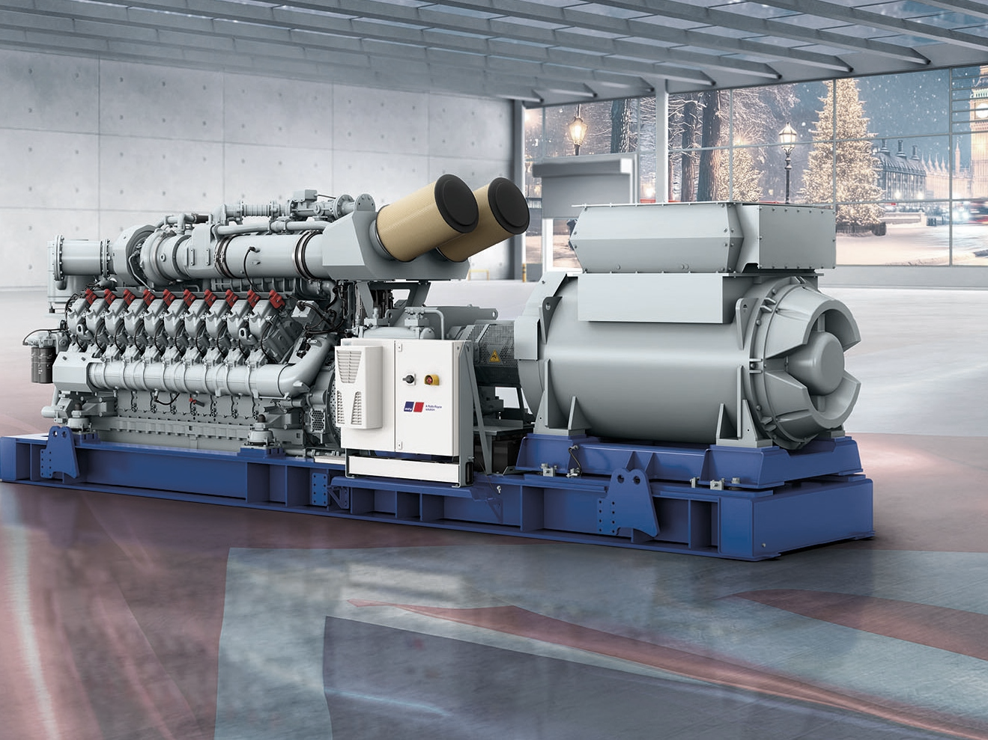







+380987666303
info@genexpert.ua
Оборудование Почему ГПУ О нас Полезное Калькулятор Сотрудничество Контакты UKR
ЛУЧШИЕ ПРЕДЛОЖЕНИЯ
MTU 20V4000 GS GE0100
Мощность Состояние
Производитель Год выпуска
Напряжение Цена
Энергонезависимость. Прибыльность. Конкурентоспособность.
Все – в одном решении.
– переход почему ГПУ
Обратная связь кнопка

Slide 2
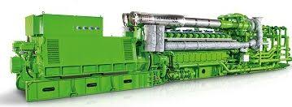
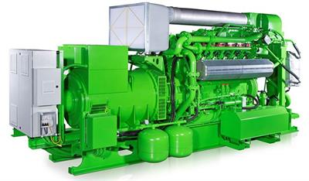
+380987666303
info@genexpert.ua
Оборудование Почему ГПУ О нас Полезное Калькулятор Сотрудничество Контакты UKR
Лучшие предложения на рынке газопоршневого оборудования
Мощность
Производитель
Напряжение
Состояние
Год выпуска
Цена
Мощность Состояние
Производитель Год выпуска
Напряжение Цена
Фильтрация:
MTU 20V4000 GS GE0100
от
до
GenExpert предлагает к поставке газопоршневую установку MTU 20V4000 GS , эл. мощность 2530 кВт/час, напряжение 6300 V, 2021г производства , новая, наработка часов 0, открытого типа, находится в Европе.
Мощность Состояние
Производитель Год выпуска
Напряжение Цена
Jenbacher J624 GE0101
💡
Как правильно выбрать
газопоршневую установку
GenExpert предлагает к поставке газопоршневую установку Jenbacher J624 , эл. мощность 4500 кВт/час, напряжение 10500 V, 2017г производства , БУ, наработка часов 24000, открытого типа, находится в Европе.
Обратная связь кнопка
Мощность Состояние
Производитель Год выпуска
Jenbacher j320 GS GE0102

Slide 3


+380987666303
info@genexpert.ua
Оборудование Почему ГПУ О нас Полезное Калькулятор Сотрудничество Контакты UKR
Jenbacher J624 GE0101
Мощность Состояние
Производитель Год выпуска
Напряжение Цена
GenExpert предлагает к поставке газопоршневую установку Jenbacher J624 , эл. мощность 4500 кВт/час, напряжение 10500 V, 2017г производства , БУ, наработка часов 24000, открытого типа, находится в Европе.
Полные технические характеристики
Сохранить:
Коммерческое предложение
Технические характеристики
Купить
Обратная связь кнопка

Slide 4
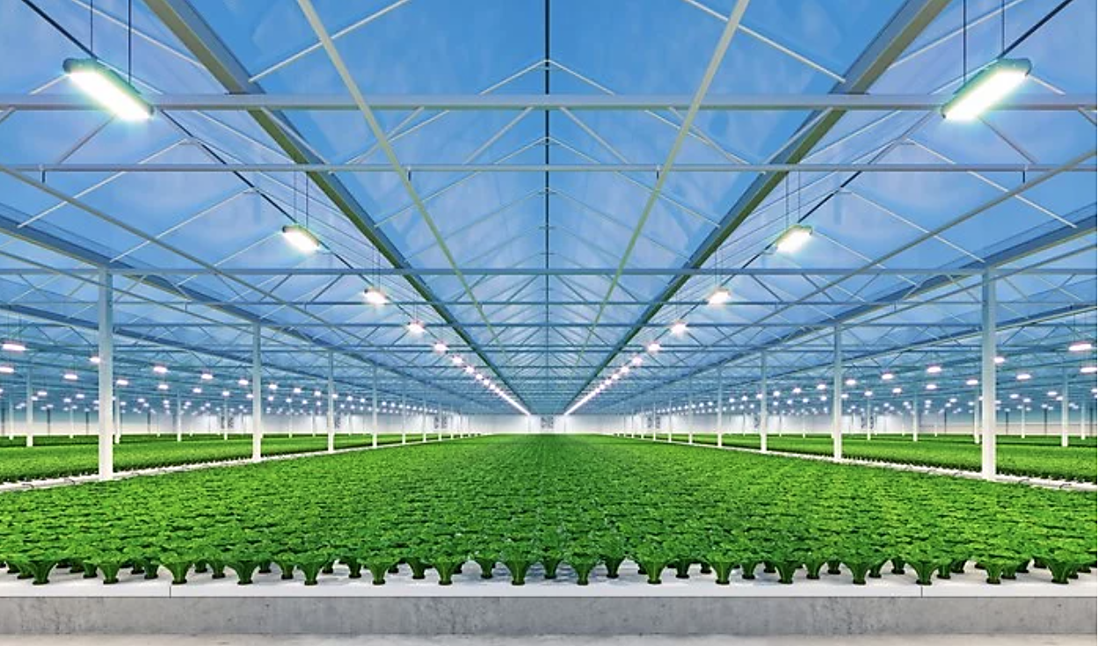
+380987666303
info@genexpert.ua
Оборудование Почему ГПУ О нас Полезное Калькулятор Сотрудничество Контакты UKR
Почему ГПУ – это лучший выбор для Вашего бизнеса?
💰 Экономия на электроэнергии до 50% – сниженные тарифы, отсутствие платежей за передачу и распределение.
💡 Никаких блэкаутов = независимость от сети – стабильная работа даже при авариях в сети.
Ваш бизнес всегда работает – автономное электроснабжение без сбоев.
🔋 Эффективность = конкурентное преимущество – низкая себестоимость электроэнергии дает вам сильное преимущество на рынке.
🌍 Рентабельность выше, чем у дизельных генераторов за счет более дешевого топлива (газ дешевле дизеля в 3-4 раза), а выбросов NOₓ и CO₂ на 80% меньше
Низкие эксплуатационные расходы – газовое топливо обеспечивает более плавную работу двигателя и снижает износ.
✅ Стабильная стоимость топлива – природный газ имеет меньшую волатильность цен по сравнению с электроэнергией и дизельным топливом.
🔥 Комбинированное производство электро- и тепловой энергии – когенерация позволяет производить одновременно и электричество и тепло, увеличивая КПД установки до 90%!
🚀 Оптимальное решение под ваши задачи и бюджет – новые и Б/У ГПУ в отличном состоянии с гарантией.

Slide 5

+380987666303
info@genexpert.ua
Оборудование Почему ГПУ О нас Полезное Калькулятор Сотрудничество Контакты UKR
🔹 О нас
Мы предлагаем бизнесу в Украине доступ к новым и проверенным газопоршневым установкам от ведущих мировых производителей.
Наш подход — это глубокая аналитика, международные связи и комплексный подбор под ваши параметры и задачи.
✅ Почему выбирают нас
🔍 Точный подбор под ваш объект
— Анализируем нагрузку, цели, параметры площадки
— Учитываем режимы работы, тепловую утилизацию, сетевые ограничения
🌍 Доступ к лучшим предложениям мира
— Работаем напрямую с заводами, трейдерами и площадками
Развитие распределённой генерации в Украине — путь к энергонезависимости и устойчивому росту.

Slide 6
+380987666303
info@genexpert.ua
Оборудование Почему ГПУ О нас Полезное Калькулятор Сотрудничество Контакты UKR
Интересно, сколько Вы сэкономите при собственной генерации?
Потребление = Производство Электрической энергии в час
1250 кВт/час
Цена закупки 1 квт эл энергии
8,5 грн/кВт
Цена закупки газа
17500 грн/1000 куб
Потребление Тепловой энегии в час
1250 кВт/час
Использование тепловой энергии в год
5 месяцев
Сделать расчет

Slide 7
+380987666303
info@genexpert.ua
Оборудование Почему ГПУ О нас Полезное Калькулятор Сотрудничество Контакты UKR
Форма обратной связи
Название компании
Контактное лицо
Эл. почта
Телефон
Комментарии
Связаться

